Slide 1
FinOps 핵심 이해
이해경

Slide 2
AM 핵심 이해
목차
강의 목표
커리큘럼
1
FinOps 개요
FinOps의 정의, 원칙, 운영 프레임워크를 이해함
Inform → Optimize → Operate 순환 구조를 실제 조직 운영 관점으로 해석함
태그, 비용 할당, 이상 비용 탐지, Right-sizing, 약정 할인, KPI를 실무에 적용할 수 있음
FinOps 성숙도와 2025-2026 프레임워크 변화를 반영하여 조직 개선 과제를 도출함
2
Inform: 비용 가시화와 태그 기반 할당
3
Optimize: 미사용 리소스 제거와 Right-sizing
4
Operate: 자동화, KPI, 비용 리뷰 운영
5
성숙도 진단과 최신 트렌드 적용

Slide 3
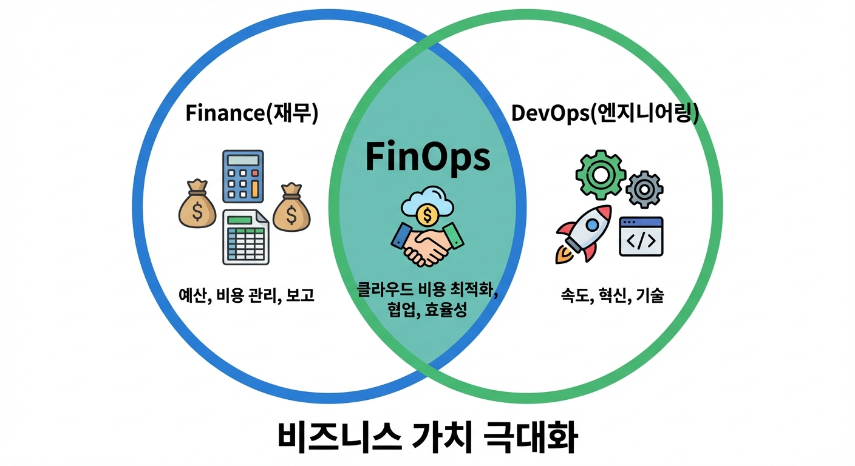
1. FinOps 개요: 정의와 필요성
FinOps란
왜 FinOps가 필요한가
FinOps(Financial Operations)
Finance + DevOps의 합성어로,
기술 비용 최적화와 투자 가치 극대화를 위해
재무, 비즈니스, IT 조직이 데이터 기반으로 협업하는 체계
사용량 기반 비용 모델로 전환되면서 비용의 예측·최적화가 어려워지고,
비용 책임이 조직 전체로 분산되어 투자 가치 증명이 어려워졌기 때문
구분 | 전통적 IT (CapEx) | 클라우드 (OpEx)
비용 모델 | 고정비 — 장비 구매 후 감가상각 | 변동비 — 사용량에 따라 과금
비용 예측 | 예측 가능 (사전 계획 기반) | 예측 어려움 (수요 변동)
비용 책임 | IT 부서 집중 | 분산 (엔지니어, PO, 재무)
최적화 시점 | 구매 시점에 1회 결정 | 지속적 모니터링·최적화 필요
핵심 수치
1/3
클라우드 지출 중 낭비
25~30%
FinOps 도입 시 월간 비용 절감
※ FinOps Foundation은 Linux Foundation 산하 비영리 조직으로, 2026년 초 미션을 "Cloud"에서 "Technology"로 확장함. 출처: finops.org/framework

Slide 4
1. FinOps 개요: 골든써클
FinOps 정의:
투자가치 극대화와 기술 비용 최적화를 위해 재무/비즈니스/IT 조직이 데이터 기반으로 협업하는 체계
WHAT
이상 비용 탐지 체계
태그기반 비용 추적/할당
WHY
투자 가치 극대화: 기술 투자가 비즈니스 성과로 이어지는지 증명
기술 비용 최적화: 클라우드/SaaS/AI/라이선스 등 기술 지출에서 낭비를 제거
HOW
보이기(Inform)
HOW
보이기: 비용 데이터를 수집/시각화하여 누가, 어디에, 얼마를 쓰는지 가시화 줄이기: 가시성을 기반으로 낭비를 제거하고 비용 효율성 개선
체계화: 지속 가능한 운영 체계로 정착되도록 구조화
WHY
FionOps 자동화
Right -sizing
투자 가치 극대화
WHAT
이상 비용 탐지 체계: 수집→분석→탐지→대응→예측 체계 구축
태그 기반 비용 추적/할당: 조직/환경 등으로 태깅하여 비용 추적 및 할당
Right-sizing: 과잉 사용 리소스를 적정 사양으로 조정, 미사용 리소스 제거
스케일링 정책 최적화: HPA/VPA/노드의 오토 스케일링 정책 튜닝
약정할인 의사결정: RI/SP/SI 등 워크로드 특성에 맞는 할인 전략 적용
FinOps 자동화: 탐지→권고→승인→적용→검증 파이프라인 구축
KPI 관리: Biz 성과의 단위당 비용 측정 포함 FinOps KPI 관리
협업문화와 거버넌스 체계: 정기적 비용 리뷰와 비용 관리 프로세스 수립
기술 비용 최적화
KPI 관리
체계화 (Operate)
줄이기 (Optimize)
스케일링 정책 최적화
협업문화와 거버넌스 체계
약정할인 의사결정
기억팁: 이상 태그·사이즈 스캔하여 할인 받고 자동 KPI로 협업문화 완성하자!
※ RI: Reserved Instance, SP: Saving Plans, SI: Spot Instance
※ HPA: Horizontal Pod Autoscaling(Pod 수 자동 증감), VPA: Vertical Pod Autoscaling(CPU/Mem 자동 증감)

Slide 5
1. FinOps 개요: FinOps 6대 원칙
FinOps Foundation 핵심 원칙
암기 팁: COVERS — FinOps는 기술 비용의 모든 것을 커버한다
C
Collaboration
O
Ownership
V
Value-driven
팀 간 협업
모든 구성원의 오너십
비즈니스 가치 중심
엔지니어링·재무·비즈니스 팀이 함께 의사결정
사일로를 허물고 공통 목표를 향해 협력
엔지니어와 PO가 클라우드 지출에 대한 책임 보유
"내가 만든 서비스의 비용은 내가 관리"
단순 비용 절감이 아닌 투자 가치 극대화가 목표
기술 투자가 비즈니스 성과에 기여하는지 측정
E
Elastic Utilization
R
Right-time Report
S
Steering
탄력적 자원 활용
적시 리포팅
중앙 FinOps 팀의 운영 주도
사용하지 않는 용량 최소화
수요에 따라 탄력적으로 운영하여 효율 극대화
투명한 비용 데이터를 실시간에 가까운 속도로 제공
데이터의 접근성·적시성·정확성 보장
전사적 관점의 비용 거버넌스를 중앙 FinOps 팀이 드라이브(CCoE: Cost Center Of Excellence)
정책 설정은 중앙, 일상 실행은 각 팀 (연합 거버넌스)

Slide 6
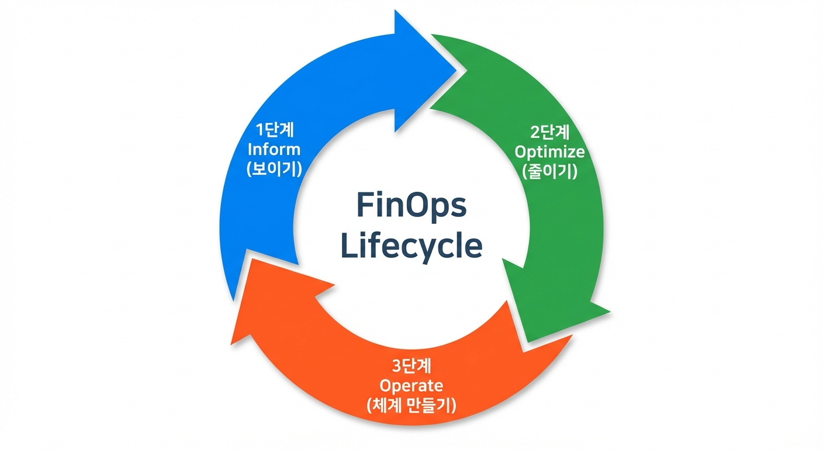
1. FinOps 개요: FinOps 3가지 전략
반복적 순환 구조
보이기 → 줄이기 → 체계화
세 단계는 선형 완료가 아닌 반복적 순환(Iterative Cycle) 구조
성숙도가 높아짐에 따라 더 깊은 수준에서 각 단계를 재실행
보이기(Inform)
줄이기(Optimize)
체계화(Operate)
비용 가시성 확보
비용 효율화 실행
지속적 거버넌스 운영
비용 데이터 수집
미사용 리소스 제거
단위 경제와 KPI 관리
CSP 청구 데이터를 중앙 집중화
유휴 인스턴스, 미연결 볼륨 정리
Biz 성과의 단위당 비용 측정 포함 FinOps KPI 관리
대시보드 구성
Right-sizing
자동화
팀별·서비스별 비용 현황 시각화
과잉 프로비저닝 리소스 적정 조정
비용 최적화 파이프라인 구축, 예산 대비 실적 추적, 초과 시 알림
비용 할당
약정 할인 적용
협업 문화와 거버넌스
태그 기반 부서·프로젝트 비용 할당
RI/Savings Plans 비용 절감
비용 리뷰 미팅, 태깅 정책, 비용 한도, 승인 절차, 셀프서비스
이상 비용 탐지
스케일링 정책 최적화
예상 범위 벗어난 비용 급증 알림
HPA/VPA/노드의 오토 스케일링 정책 튜닝
※ 보이기 단계가 가장 기본이며, 비용 가시성 없이는 최적화도 거버넌스도 불가능. "측정할 수 없으면 관리할 수 없다" — 피터 드러커

Slide 7
2. 보이기(Inform): 이상 비용 탐지 체계
수집→분석→탐지→대응→예측 체계 구축
AWS 비용 도구
Azure 비용 도구
GCP 비용 도구
Cost Explorer — 서비스·리전·태그별 비용 시각화
Cost Management — 비용 분석·예산·알림 통합
Cloud Billing Reports — 비용 시각화·분석
Budgets — 예산 설정 및 초과 알림
Azure Advisor — 비용·성능·보안 권고
Recommender — AI 기반 비용 권고 (Active Assist)
CUR 2.0 — 상세 비용 데이터 (S3 저장)
Azure Reservations — RI 구매·관리
CUD — 약정 할인 (Committed Use Discounts)
Compute Optimizer — Right-sizing 자동 권고
FinOps toolkit — Azure 환경 FinOps 자동화 (오픈소스)
Trusted Advisor — 비용·보안·성능 최적화 권고
비용 데이터 자동 수집
설정 한 번으로 자동 적재 — 별도 스크립트 불필요
이상 비용 탐지 체계
수집 → 분석 → 탐지 → 대응 → 예측
CSP | 자동 수집 방법 | 적재 대상 | 주기
AWS | CUR 2.0 (Cost and Usage Report) | S3 버킷 | 일별/시간별
Azure | Cost Management Exports | Storage Account (Blob) | 일별 자동
GCP | Cloud Billing Export | BigQuery 테이블 | 준실시간
단계 | 활동 | 도구/방법
수집 | CSP 청구 데이터 자동 중앙화 | CUR 2.0, Azure Exports, BigQuery Export
분석 | 일별/주별 비용 추이 파악 | 대시보드, 시계열 분석
탐지 | 예상 범위 벗어난 비용 식별 | Anomaly Detection 알림
대응 | 원인 분석 및 조치 | 태그 기반 추적, 팀 알림, 권고→승인→적용→검증
예측 | 월말 비용 예측 및 예산 대비 | Forecasting, 트렌드 분석
※ 멀티클라우드 환경에서는 FOCUS(FinOps Open Cost & Usage Specification) 표준 기반 통합 파이프라인 권장. 57% 조직이 FOCUS 도입 계획 (State of FinOps 2025)

Slide 8
2. 보이기(Inform) — 태그 기반 비용 추적/할당
조직/환경 등으로 태깅하여 비용 추적 및 할당
태깅의 목적 비용을 누가, 왜, 어디에 사용했는지 추적 | 태그 미적용 리소스 비율을 5% 이하로 유지하는 것이 목표
필수 태그 체계
구분 | 태그 키 | 예시 값 | 용도
비즈니스 | Department | 개발팀, 마케팅팀 | 부서별 비용 추적
비즈니스 | Project | order-service | 프로젝트별 비용 할당
비즈니스 | CostCenter | CC-1234 | 비용센터 연계
기술 | Environment | prod, staging, dev | 환경별 비용 분리
기술 | Service | payment-api | 서비스별 비용 추적
기술 | Owner | team-platform | 비용 책임자 식별
태그 거버넌스
비용 할당 모델
1
태그 정책 강제 (Tag Policy)
모델 | 설명 | 적합 상황
Showback | 비용 현황을 보여주기만 함 | FinOps 초기(Crawl) 단계
Chargeback | 실제 비용을 부서 예산에 청구 | FinOps 성숙(Walk~Run) 단계
직접 할당 | 태그 기반 리소스 비용 직접 할당 | 단일 팀 전용 리소스
공유 비용 분배 | 공용 리소스 비용을 사용량 비례 배분 | 공통 인프라 (K8s 등)
IaC 배포 시 필수 태그 미적용 시 배포 차단
2
미태깅 리소스 탐지
주간 스캔으로 미태깅 리소스 리포트 생성
3
태그 표준화
네이밍 컨벤션 문서화 및 자동 검증
💡 권장 RI/SP 비용을 서비스별로 정확히 분배하려면 Amortized 방식 사용: 실제 비용은 일시 지급하고 회계 처리는 분할 처리하는 방식

Slide 9
[별첨] Amortized(분할 상환) 방식
선불 비용을 사용 기간에 걸쳐 균등 배분하여 공정한 비용 할당 실현
💡 쉬운 비유 1년 치 헬스장 회원권 120만 원을 결제 → 결제 달에 120만 원이 아니라 매달 10만 원씩 쓴 것으로 장부에 기록하는 방식
예시: $1,200 RI 선결제 시 월별 비용 비교
방식 | 1월 | 2월 | 3~11월 (각) | 12월 | 연간 합계
Cash (현금주의) | $1,200 | $0 | $0 | $0 | $1,200
Amortized (발생주의) | $100 | $100 | $100 | $100 | $1,200
왜 Amortized 방식이 필요한가
서비스별 분배 시 왜 중요한가
실제 지출 (Actual Cost)
1
착시 현상
• 결제 당월에 수백~수천만 원이 한꺼번에 지출
• 나머지 달은 지출이 0원처럼 보임
• 비용 추이 분석이 왜곡됨
RI 구매 달은 비용 폭증, 다른 달은 너무 저렴해 보여 정확한 수익성 분석 불가
2
형평성 문제
Amortized (발생주의)
할인 혜택을 받은 팀은 비용 $0, RI 구매 팀만 비용 전액 부담 → 불공정 배분
• 선결제 금액을 계약 기간(1~3년)에 균등 분배
• 혜택을 받은 서비스/부서에 정확히 할당
• 월별 비용 추이가 안정적이고 예측 가능
✅ 결론 Amortized 방식으로 각 서비스/부서가 실제 소비한 자원의 가치 기준으로 공정한 Chargeback을 실현하고 비즈니스 가치를 정확히 측정

Slide 10
3. 줄이기(Optimize) — 미사용 리소스 제거 및 Right-sizing
유휴 리소스 제거와 과잉 사용 리소스의 적정 사양 조정
미사용 리소스 제거
비용 최적화의 첫걸음은 사용하지 않는 리소스를 찾아 제거하는 것
유휴 리소스 유형 | 발생 원인 | 탐지 방법
미연결 EBS 볼륨 | 인스턴스 삭제 후 볼륨 미정리 | Available 상태 볼륨 스캔
미사용 Elastic IP | 인스턴스 해제 후 IP 미반납 | 미연결 EIP 리포트
유휴 인스턴스 | 테스트 후 미종료, 개발 환경 방치 | CPU 사용률 1% 미만 2주 지속
미사용 스냅샷 | 오래된 백업 스냅샷 누적 | 생성일 기준 90일 초과
방치된 로드밸런서 | 타겟 그룹 비어있는 ALB/NLB | 타겟 0개 LB 스캔
💡 자동화 권장 Lambda/스크립트로 주기적 스캔 → 알림 → 확인 후 삭제
Right-sizing 실행 절차
Right-sizing이란
1. 수집
2주~1개월간 리소스 사용률 데이터 수집
실제 워크로드 사용량을 분석하여 과잉 프로비저닝된 인스턴스를 적정 사양으로 조정하는 비용 최적화 기법
▼
판단 기준 지표
2. 분석 및 탐색
피크 타임 포함 사용 패턴 분석
지표 | 다운사이징 권고 기준 | 모니터링 주기
CPU 사용률 | 평균 40% 미만 지속 | 최소 2주
메모리 사용률 | 평균 60% 미만 지속 | 최소 2주
네트워크 I/O | 인스턴스 대역폭의 20% 미만 | 1주
디스크 I/O | 프로비저닝된 IOPS의 30% 미만 | 1주
▼
3. 권고 및 승인
적정 인스턴스 타입 3가지 대안 제시 및 승인
▼
4. 적용
비운영 환경부터 순차 적용
▼
⚠ 주의사항
5. 검증
성능 SLA 충족 여부 확인
• 피크 타임 고려: 평균값만 보면 피크 시 성능 저하 위험
• 성능 SLA 균형: 비용 절감과 서비스 품질 사이의 트레이드오프
• AWS Compute Optimizer: CPU·메모리 활용률 분석 후 3가지 대안 인스턴스 자동 제시

Slide 11
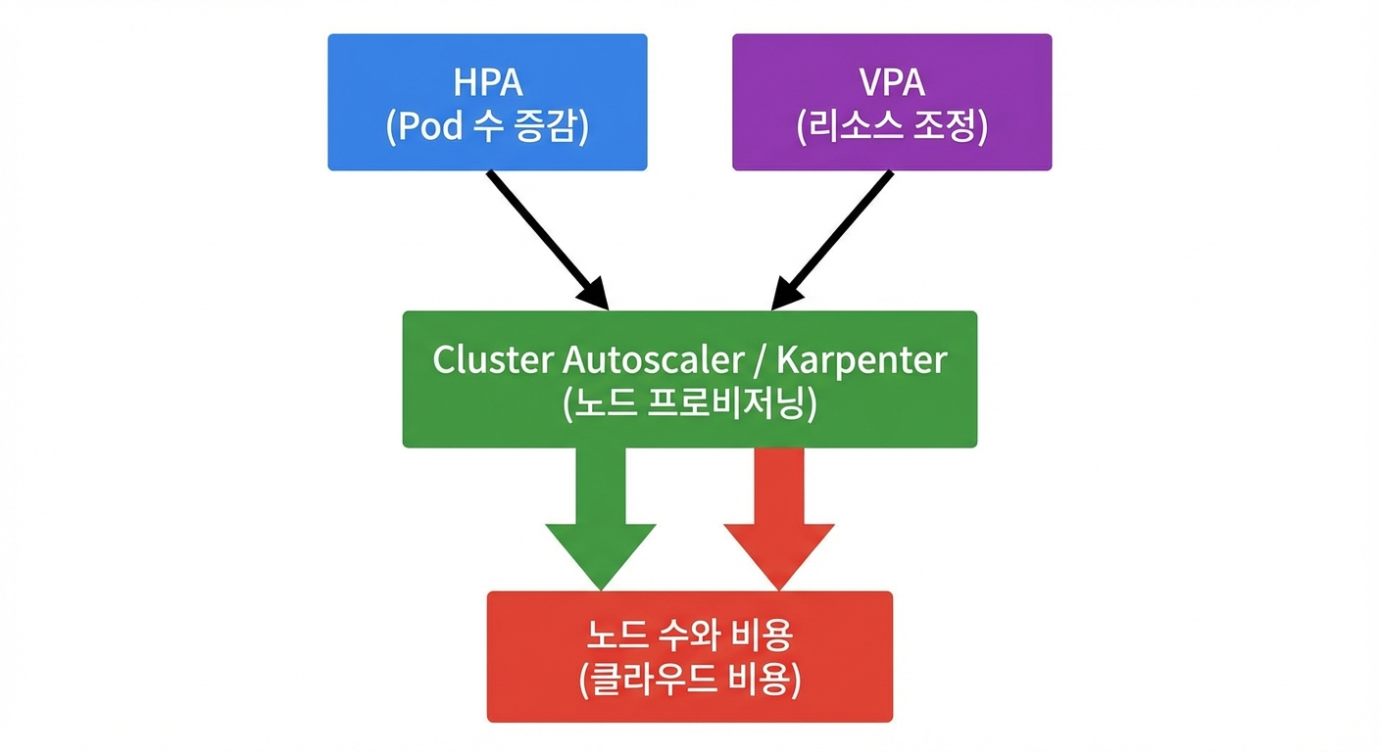
3. 줄이기(Optimize) — 스케일링 정책 최적화
HPA/VPA/노드의 오토 스케일링 정책 튜닝
HPA (Horizontal Pod Autoscaler) 비용 관점
설정 항목 | 비용 영향
CPU 임계값 (50% vs 70%) | 낮을수록 빠른 스케일아웃 → Pod 증가 → 비용 상승
최소 Pod 수 (minReplicas) | 높을수록 유휴 비용 발생
최대 Pod 수 (maxReplicas) | 피크 시 비용 상한선 결정
스케일 다운 지연 (cooldown) | 짧으면 불안정, 길면 불필요 비용 지속
VPA (Vertical Pod Autoscaler) 비용 관점
비용 트레이드오프
• Request/Limit 자동 조정으로 Right-sizing 자동화
• Over-provisioning 방지 — 리소스 낭비 제거
• 주의: VPA+HPA 동시 사용 시 HPA는 CPU 사용량 기준, VPA는 메모리 사용량 기준 권장 CPU만 기준 시 VPA가 CPU 증가→ CPU사용량 감소→HPA가 Pod를 줄임: Flapping 현상 발생
정책 | 보수적 (과잉) | 공격적 (최소)
비용 | 높음 (불필요 노드 유지) | 낮음
성능 위험 | 낮음 | 높음 (피크 시 저하)
권장 | 프로덕션 핵심 서비스 | 개발/테스트 환경
Cluster Autoscaler / Karpenter 연계
• 노드 수준 스케일링이 전체 비용에 직접 영향
• 빈 패킹(Bin Packing) — Pod를 최소 노드에 밀집 배치, 유휴 노드 제거
• Karpenter: 워크로드 맞춤 최적 인스턴스 타입 자동 선택
💡 Best Practice 스케일링 비용 시뮬레이션으로 예상 트래픽 기반 월간 비용을 사전 추정

Slide 12
3. 줄이기(Optimize) — 약정할인 의사결정
RI/SP/SI 등 워크로드 특성에 맞는 할인 전략 적용
약정 할인 비교
구분 | Reserved Instances (RI) | Savings Plans (SP) | Spot Instances
할인율 | 최대 72% | 최대 72% | 최대 90%
약정 기간 | 1년 / 3년 | 1년 / 3년 | 없음
유연성 | 낮음 (특정 인스턴스 고정) | 높음 (인스턴스 변경 가능) | 매우 높음
중단 위험 | 없음 | 없음 | 있음 (회수 가능)
적합 워크로드 | 24/7 상시 운영 (DB, 기간계) | 인스턴스 변경 빈번한 서비스 | 배치 처리, CI/CD, 데이터 분석
의사결정 매트릭스
혼합 전략 (Blended Approach)
워크로드 특성 | 추천 전략
안정적 + 장기 운영 + 인스턴스 고정 | RI
안정적 + 장기 운영 + 인스턴스 유동적 | Savings Plans
중단 허용 + 단기/탄력적 | Spot
불확실 + 초기 탐색 | On-Demand (약정 없이 필요 시 구매)
베이스라인
RI 또는 Savings Plans
안정적 기반 확보
피크 대응
On-Demand
예측 불가 수요 처리
배치/비정기
Spot Instances
비용 극소화
⚠ 중요 약정 구매 전 최소 3~6개월 사용 데이터 분석 필수
💡 권장 세 가지 전략을 워크로드 특성에 맞게 조합하여 비용 최적화

Slide 13
4. 체계화(Operate) — FinOps 자동화
탐지→권고→승인→적용→검증 파이프라인 구축
FinOps 도구 생태계
구분 | 도구 | 특징
CSP 네이티브 | AWS Cost Explorer, Azure Cost Mgmt, GCP Billing | 무료, 기본 기능
써드파티 | Apptio Cloudability, CloudHealth, Kubecost | 멀티클라우드, 고급 분석
오픈소스 | OpenCost, Infracost | Kubernetes 특화, IaC 비용 예측
국내 | 삼성SDS Cloud inOne | 하이브리드/멀티클라우드 통합 관리
FOCUS (FinOps Open Cost & Usage Specification)
비용 최적화 파이프라인
• FinOps Foundation 주도의 멀티클라우드 비용 데이터 표준
• CSP별 상이한 청구 데이터 포맷을 통일된 스키마로 정규화
• 멀티클라우드 환경의 비용 분석 단순화
• 57% 조직이 FOCUS 도입 계획 (State of FinOps 2025)
1. 탐지 (Detect)
이상 비용·미사용 리소스 자동 스캔
2. 권고 (Recommend)
최적화 방안 자동 생성·우선순위 산정
비용 최적화 자동화 사례
3. 승인 (Approve)
담당자 리뷰·승인 워크플로우
자동화 유형 | 구현 방법 | 절감 효과
미사용 리소스 정리 | Lambda/스크립트로 주기적 스캔·삭제 | 즉시 절감
스케줄 기반 시작/중지 | 비운영 시간대 개발 환경 자동 중지 | 40~60%
태그 정책 강제 | IaC 파이프라인에 태그 검증 통합 | 가시성 확보
Right-sizing 권고 | Compute Optimizer + 자동 적용 | 10~30%
4. 적용 (Apply)
IaC/자동화로 변경 적용
5. 검증 (Verify)
절감 효과 측정·보고
Shift-Left FinOps
• IaC(Terraform, CloudFormation)와 비용 정책 통합
• Infracost: terraform plan 시 예상 비용 변화 자동 표시
• PR 리뷰에 비용 영향 분석 포함 → 배포 전 비용 인식

Slide 14
4. 체계화(Operate) — 단위 경제(Unit Economics)와 KPI 설계
Biz 성과의 단위당 비용 측정 포함 FinOps KPI 설계
총 비용 증가 ≠ FinOps 실패 | 비즈니스 성장을 수반하는 비용 증가는 건강한 성장
핵심 질문: "트래픽 1건 처리 비용이 감소하고 있는가?"
사례: 우아한형제들 — 트래픽 1건 처리 비용 = 클라우드 비용 ÷ 트래픽 수
단위 경제 예시
이커머스
물류
SaaS
AI 서비스
주문 1건 처리 비용
배송 1건 처리 비용
MAU당 비용
추론 1건 비용
클라우드 비용 ÷ 주문 수
클라우드 비용 ÷ 배송 수
클라우드 비용 ÷ MAU
클라우드 비용 ÷ 추론 요청 수
활성화/도입 메트릭
성과 메트릭
KPI | 설명 | 목표 예시
태깅 커버리지 | 태그 적용된 리소스 비율 | 95% 이상
미할당 비용 비율 | 부서에 할당되지 않은 비용 | 5% 이하
청구 데이터 최신성 | 비용 데이터 반영 지연 시간 | 24시간 이내
RI/SP 커버리지 | 약정 할인이 적용된 비율 | 70% 이상
KPI | 설명 | 산업별 예시
단위당 비용 | 비즈니스 단위당 클라우드 비용 | 이커머스: 주문 1건당 비용
예측 정확도 | 예산 대비 실제 차이 | MAE/MAPE 10% 이내
RI/SP 활용률 | 구매한 약정의 실제 사용 비율 | 80% 이상
회수된 낭비 | 최적화로 절감한 금액 | 월간 추적
※ MAE: Mean Absolute Error. 예측값과 실제값의 차이 평균
※ MAPE: Mean Absolute Percentage Error. 예측값과 실제값의 차이 평균 비율

Slide 15
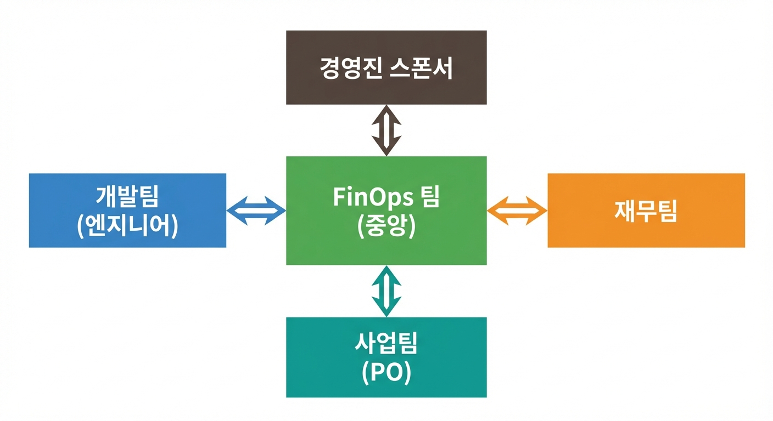
4. 체계화(Operate) — 협업문화와 거버넌스 체계
정기적 비용 리뷰와 비용 관리 프로세스 수립
FinOps 팀 핵심 역할
역할 | 책임 | 소속
FinOps Practitioner | 전사 비용 거버넌스 운영, 정책 수립, 도구 관리 | FinOps 팀 (중앙)
엔지니어 | 서비스별 비용 최적화 실행, 아키텍처 개선 | 개발팀 (분산)
재무 담당 | 예산 관리, 비용 보고, ROI 분석 | 재무팀
Product Owner | 비즈니스 가치 기반 우선순위 결정 | 사업팀
경영진 스폰서 | 전략적 의사결정, 조직 변화 지원 | C-Level
Cost-Aware Engineering 문화
가시성 제공
비용 리뷰 운영
엔지니어에게 서비스 비용 대시보드 제공
주기 | 참석자 | 내용
주간 | FinOps 팀 + 엔지니어 | 이상 비용 리뷰, 최적화 액션 추적
월간 | + 재무·사업 담당 | 예산 대비 실적, KPI 리뷰, 트렌드 분석
분기 | + 경영진 | 전략 정렬, 투자 의사결정, 성숙도 평가
인센티브 설계
비용 절감 성과를 팀 평가에 반영
교육 프로그램
FinOps 기본 교육을 온보딩에 포함
셀프서비스
엔지니어가 직접 비용 분석·최적화 가능한 환경

Slide 16
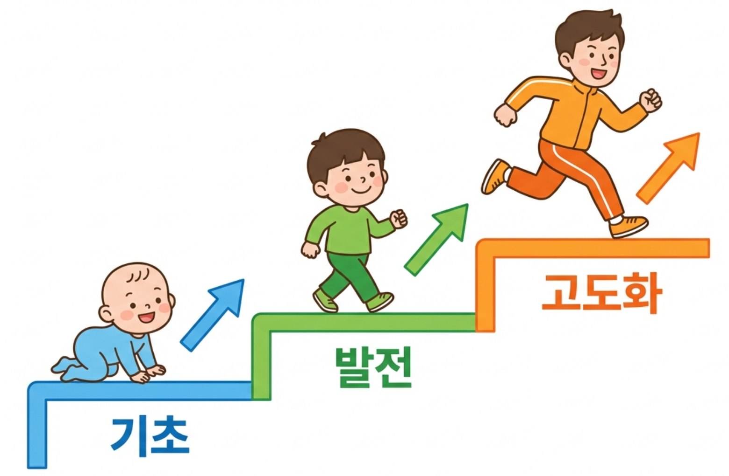
5. 성숙도 진단과 최신 트렌드 적용: FinOps 성숙도 모델
단계별 성숙도 기준
Crawl(기초)
Walk(발전)
비용 가시성 확보
최적화 실행
• 태깅 전략 수립 및 기본 태그 적용
• 자동화된 비용 분석 도입
• 청구 데이터 대시보드 구축 및 월간 비용 레포팅
• Right-sizing 시행
• 핵심 이해관계자 식별 및 역할 정의
• RI/Savings Plans 구매 전략 수립 및 실행
• FinOps 전담 조직(CCoE) 구성
• 단위 경제(Unit Economics) 메트릭 도입
• 기본 KPI 정의
• 팀별 비용 책임 체계 운영
Run(고도화)
한국 기업 도입 사례
자율 운영
우아한형제들 (배달의민족)
• 실시간 비용 거버넌스 체계
• Biz 의사결정 연계: 경영진 의사결정의 중요 근거
• 예측 기반 의사결정
• FOCUS 기반 멀티클라우드 데이터 통합
• FinOps를 단순 비용 절감이 아닌 비즈니스 가치 극대화 전략으로 실천
• 단위 경제(트래픽 1건 처리 비용) 기반 성과 측정
• 국내 FinOps 선도 사례로 기술 블로그를 통해 경험 공유
• 엔지니어 셀프서비스 비용 관리
• AI/SaaS 등 Cloud+ Scope 확장
• 자동화된 최적화 파이프라인
• FinOps 문화 내재화
우아한 형제 도입 사례 보기
※ 한국 기업 대부분은 Crawl~Walk 수준이며, Run 도달 기업은 소수
※ 국내 CSP+글로벌 CSP 조합 구조로 멀티클라우드 비용 통합 관리의 복잡도가 높은 것이 한국 시장 특징
2025년 프레임워크 업데이트: 성숙도를 전사 단일 점수가 아닌 Ownership별·Capability별로 측정하도록 변경 → 팀별 3~6개월 주기로 재평가 권장

Slide 17
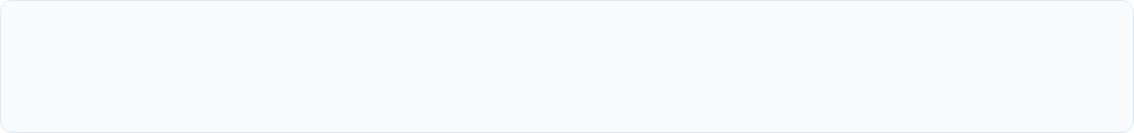

[별첨] FinOps 성숙도 모델 중요 변화
단일 점수(Single Score) 모델에서 다차원 입체 진단 모델로의 패러다임 전환
과거 (AS-IS)
2025년 업데이트 (TO-BE)
전사 단일 점수 측정 (평균의 함정)
Ownership & Capability 기반 입체 진단
3~6개월 주기 평가
Ownership (비용 할당)
Capability (핵심 역량)
조직 및 환경 단위의 세분화
20여 개의 기능적 세부 역량 평가
전체 회사가 아닌 실제 운영 주체(서비스팀, 플랫폼팀)나 환경(Prod/Dev) 단위로 측정 범위를 세분화
비용 할당, 데이터 분석, 이상 탐지, 약정 관리 등 FinOps 실무에 필요한 구체적인 기능별 숙련도를 점검
현장 중심의 병목 구간 가시화
강약점 분석 및 맞춤형 가이드
우수한 팀의 모범 사례(Best Practice)를 발굴하고, 역량이 부족한 팀을 정확히 찾아내어 집중 지원할 수 있음
"데이터 분석은 뛰어나나 최적화 실행력이 부족함"과 같이 명확한 진단을 통해 팀별로 시급한 개선 포인트 도출
전사 평균 점수 집착하지 않기. 가장 클라우드 비용이 높은 부서를 우선 타겟팅하여, 비용 가시성 확보(Capability)부터 단기간(3~6개월) 내에 달성하는 것이 핵심

Slide 18
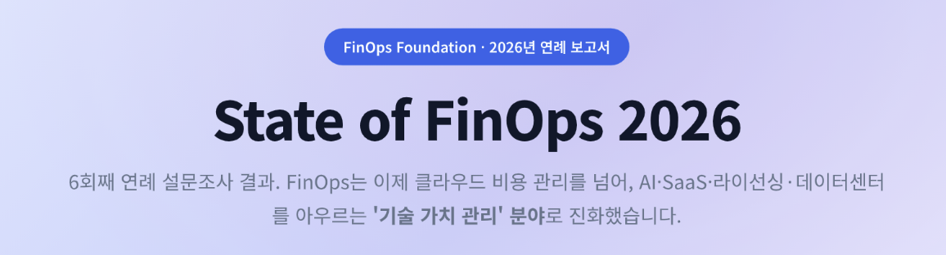
5. 성숙도 진단과 최신 트렌드 적용: FinOps Framework 주요 업데이트
Scopes의 도입 (2025)
Cloud+ 확장
FinOps Scope: 기술 관련 지출의 세분화된 영역
비즈니스 구조에 정렬된 의사결정 맥락
정의된 Scope: Public Cloud, SaaS, Data Center, AI, Licensing
조직별로 Private Cloud 등 고유 Scope 추가 가능
퍼블릭 클라우드를 넘어 전체 기술 비용 관리로 확장
SaaS 관리: 90% (2025년 65%)
라이선싱: 64% (15%p 증가)
프라이빗 클라우드: 57% (18%p 증가)
데이터센터: 48% (12%p 증가)
Executive Strategy Alignment (2026 신규)
FinOps for AI
FinOps 팀의 78% 이상이 CTO/CIO 직속 보고
FinOps가 비용 보고 기능에서 전략적 기술 역량으로 재위치
아키텍처 리뷰, 벤더 선정, 투자 의사결정에 FinOps 리더 참여
98% 응답자가 AI 지출 관리 중 (2024 31% → 2025 63% → 2026 98%)
AI 비용 관리 = FinOps 팀이 추가하고자 하는 역량 1순위 (58%)
과제: AI 워크로드의 낮은 가격 투명성, 높은 변동성
GPU 활용률·LLM 호출 비용 등 AI 특화 메트릭 발전 중
FinOps 2025 레포트 보기

Slide 19

Q&A

